Slide 1
В гостях у пчеловода
Исследовательская
деятельность с
Детьми старшего дошкольного
возраста
Выполнила:
Надежда Михайловна Губарева
Воспитатель МБДОУ «Дюймовочка»

Slide 2
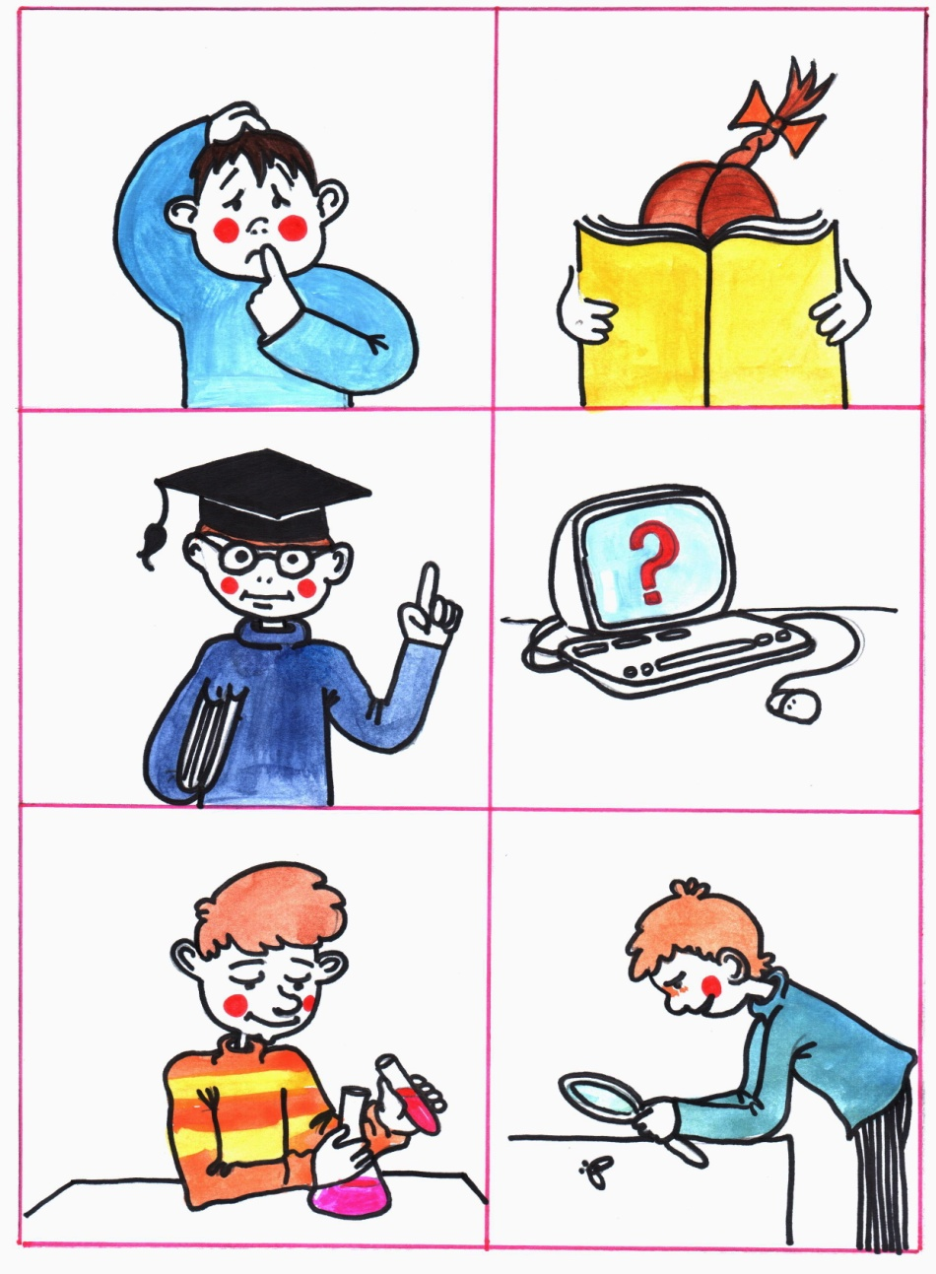
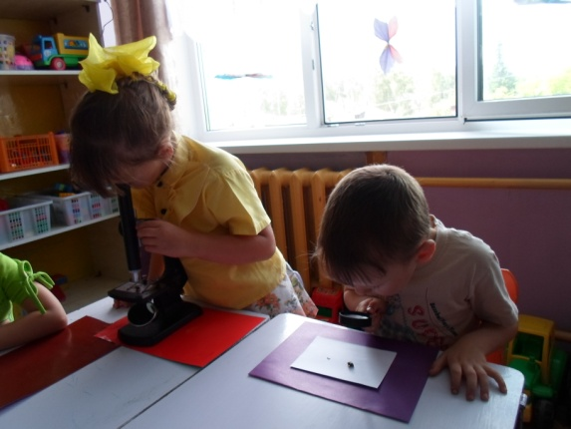
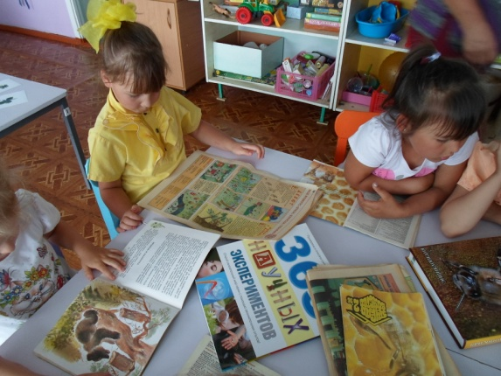
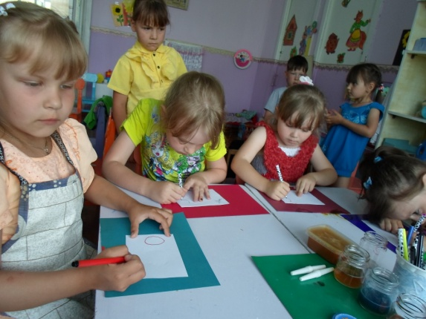
Этапы работы:

Slide 3
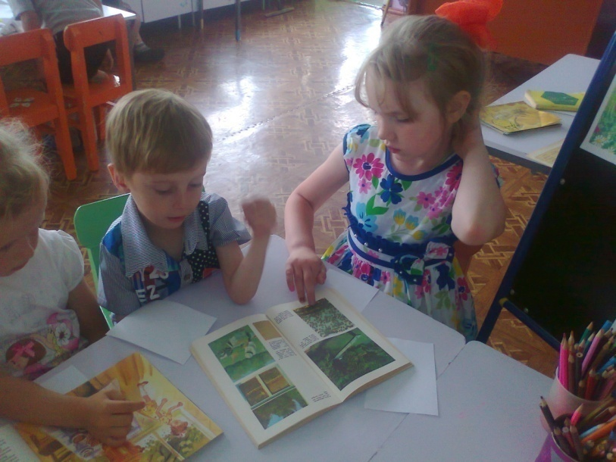
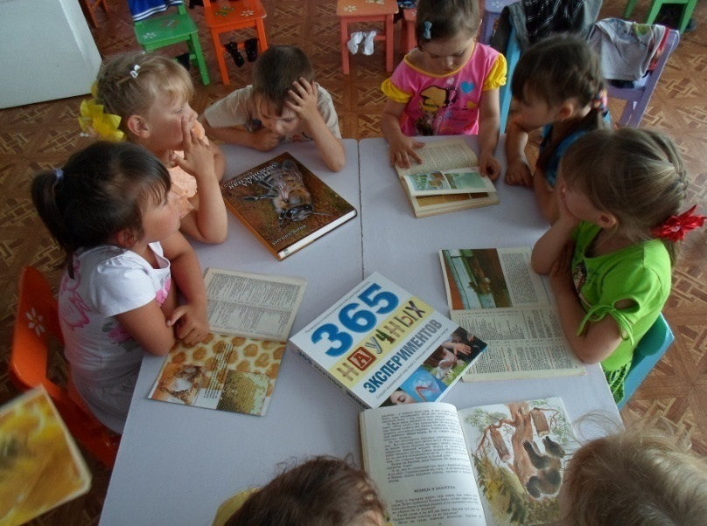
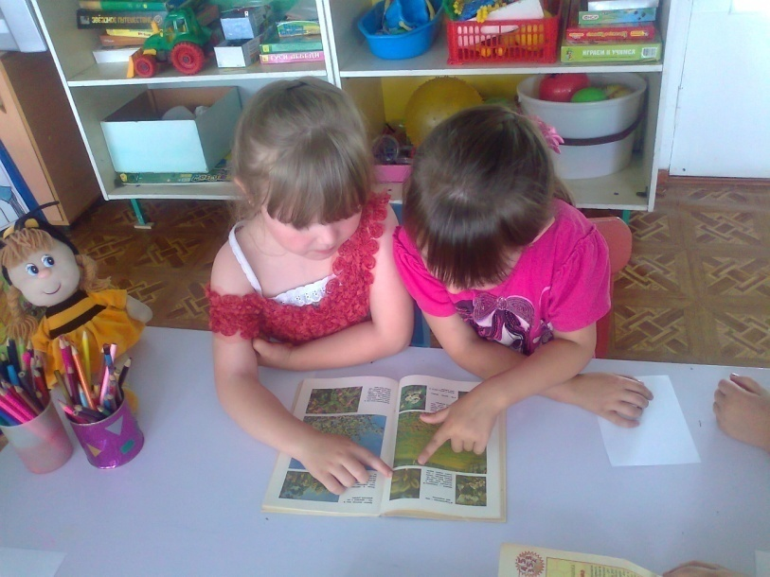
I Этап Предварительная работа
Подбор и изучение литературы
Экскурсия в природу
Просмотр мультипликационных фильмов и видеофрагментов
Знакомство с продуктами пчеловодства

Slide 4
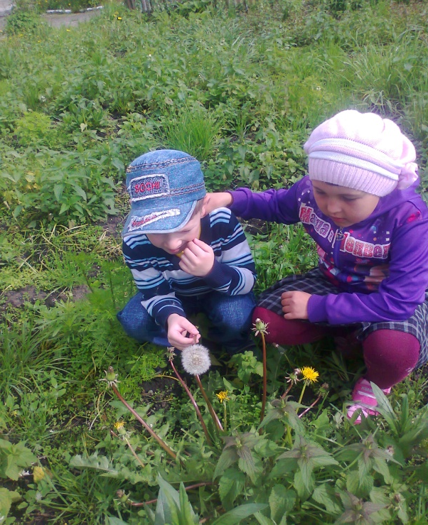
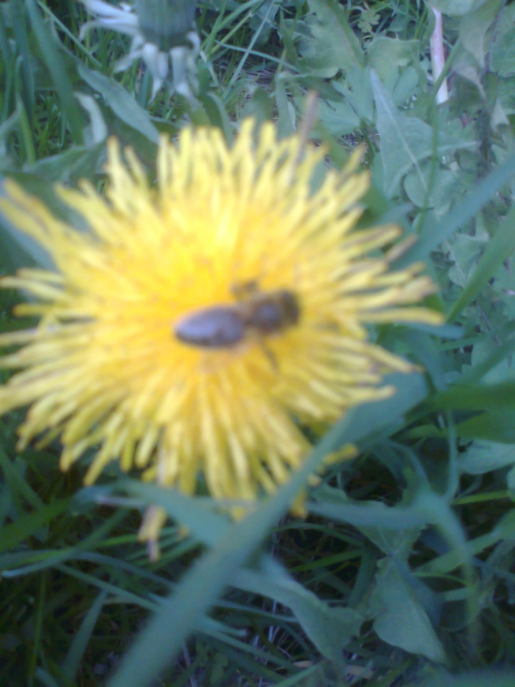
Одуванчик золотистый
Стал, как заинька, пушистый
Смотрит пчёлка: где медок?
Белым желтый стал цветок!

Slide 5
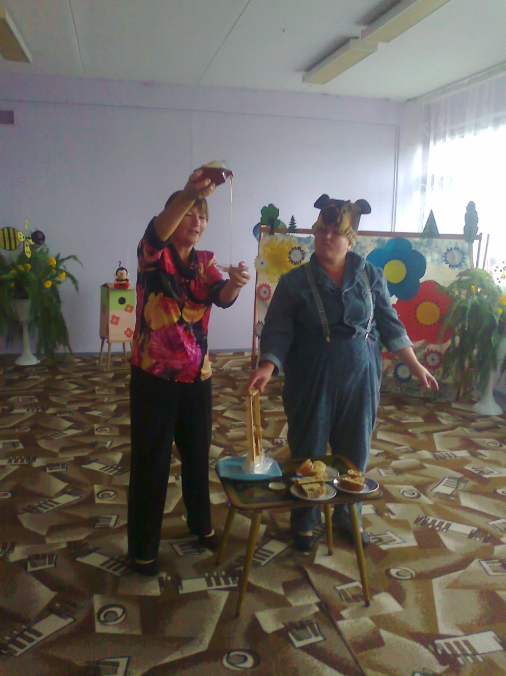
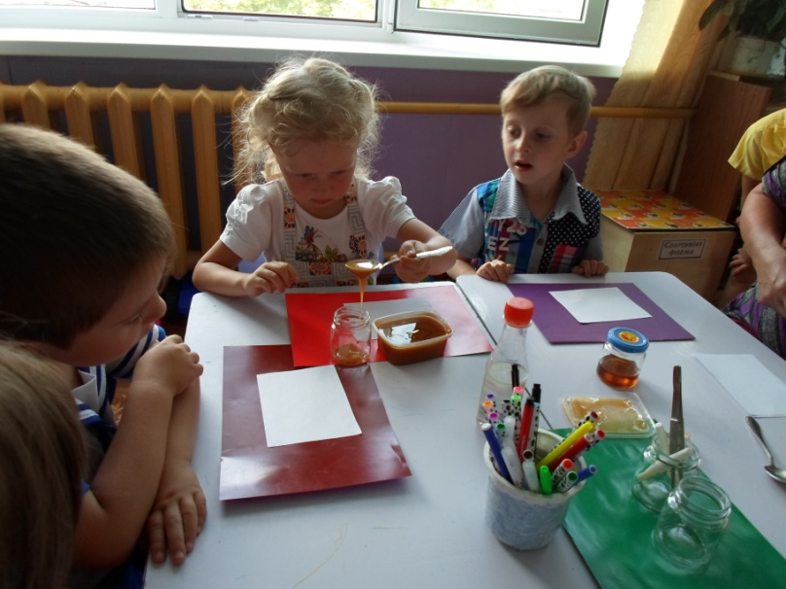
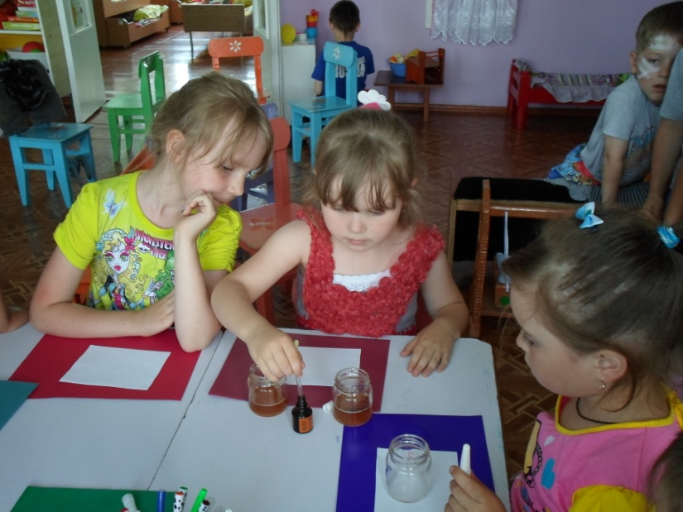
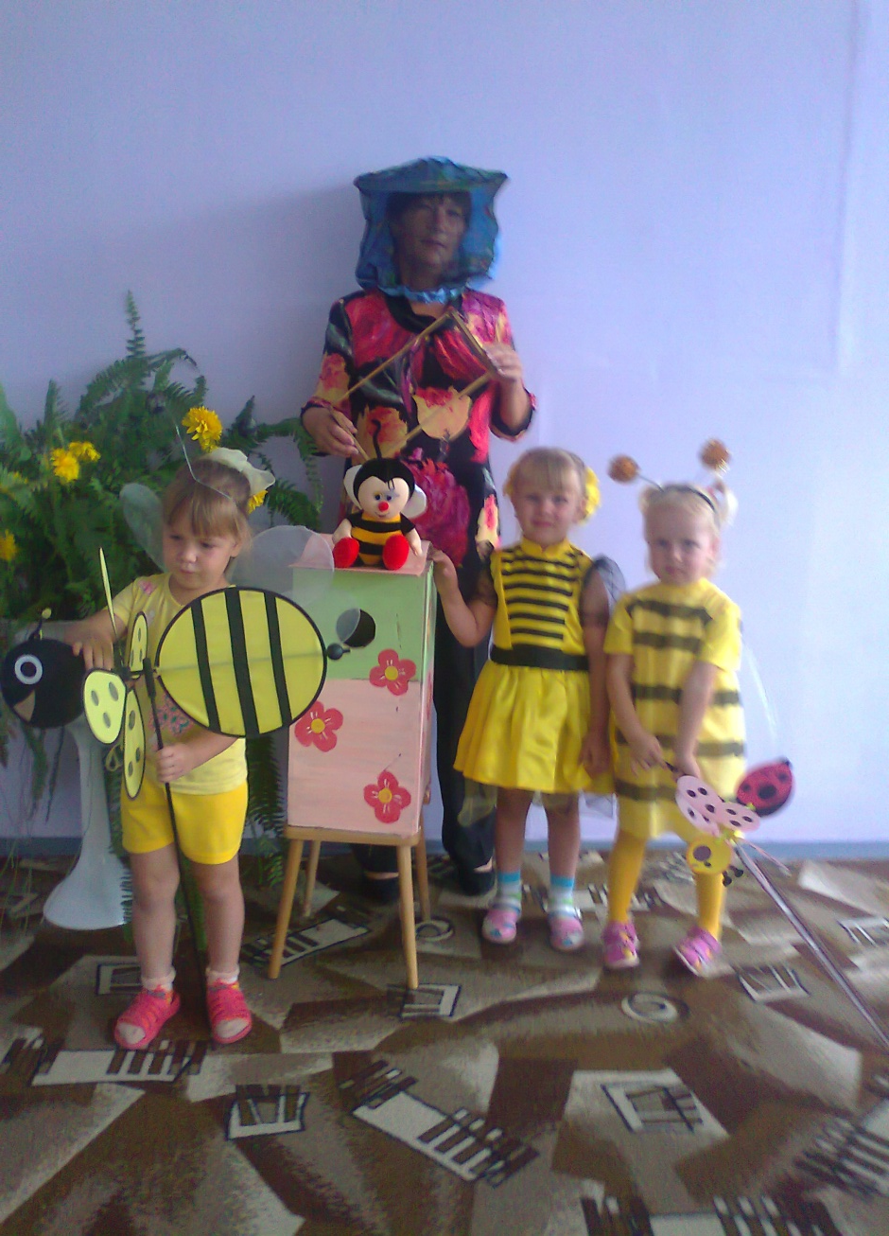
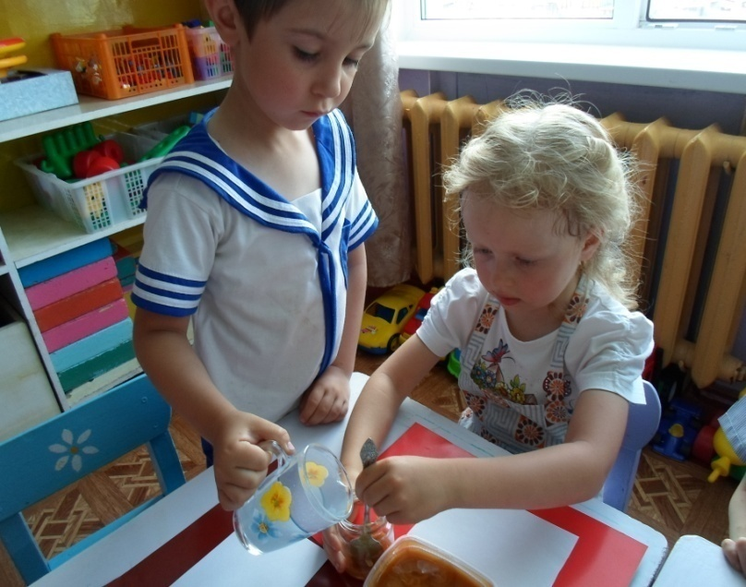
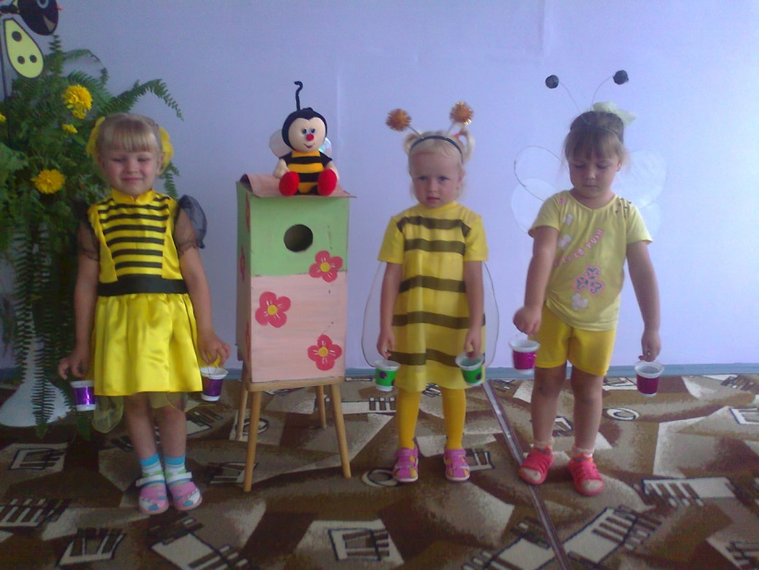
Опытно – экспериментальная деятельность
Сюрпризный момент
Путешествие на «Пасеку»
Эксперементирование
Дидактические игры
Подвижные игры

Slide 6
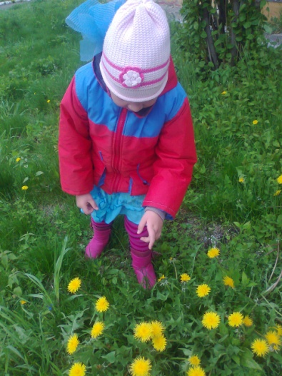
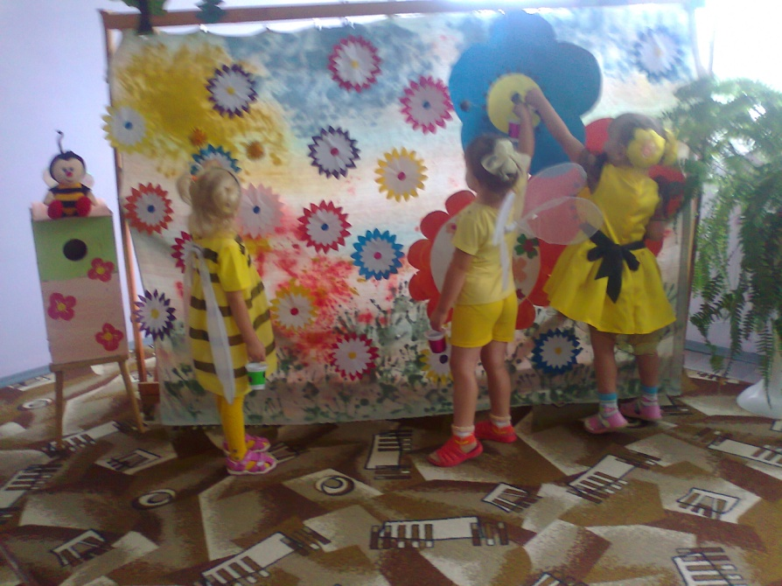
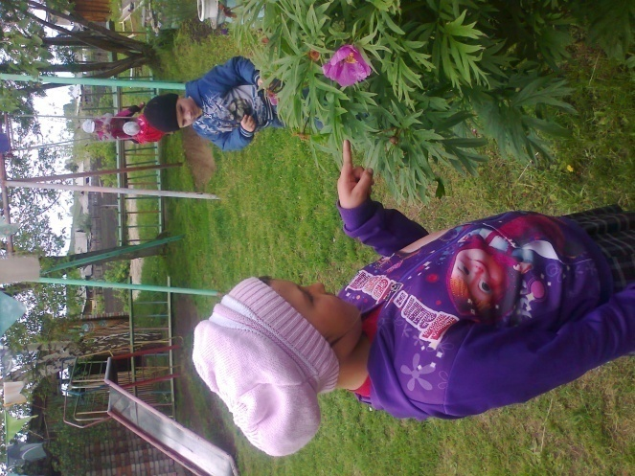
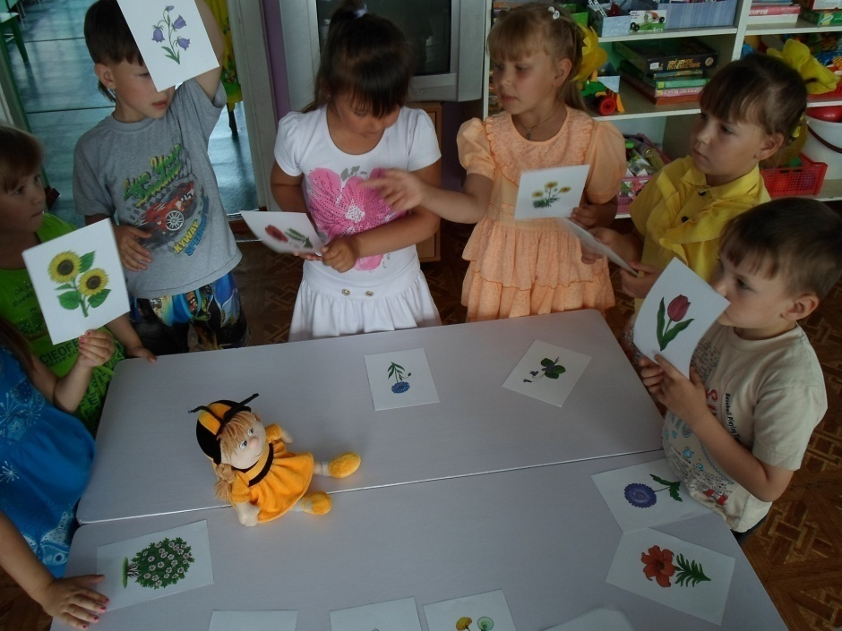
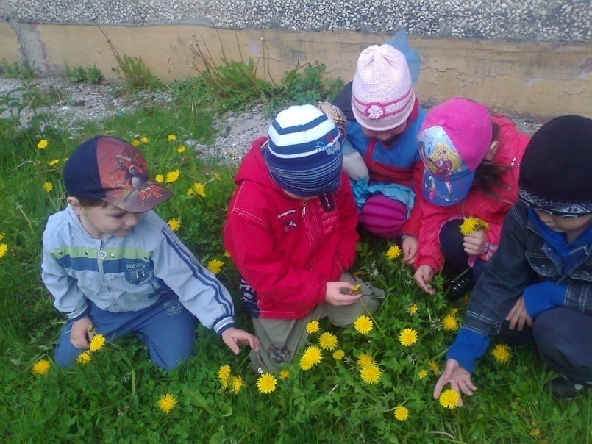
Знакомство с наиболее привлекательными для пчёл растениями

Slide 7
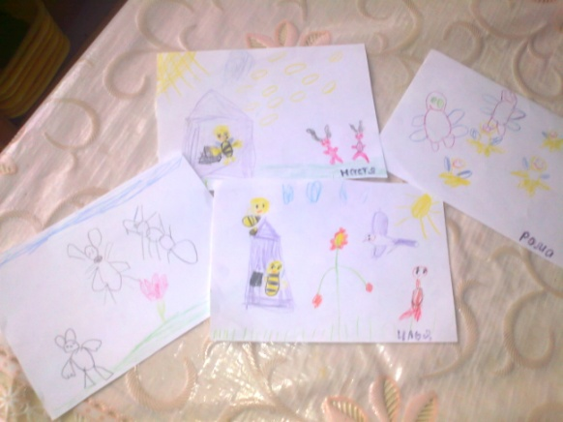
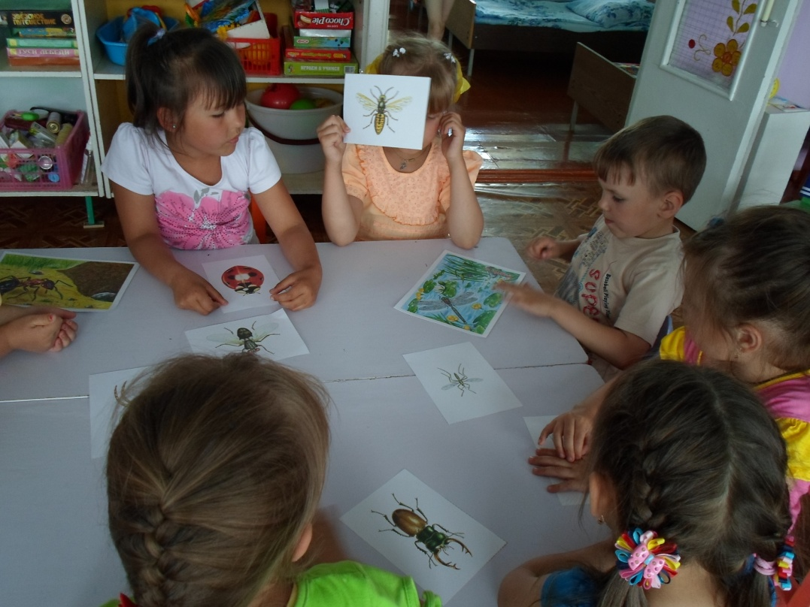
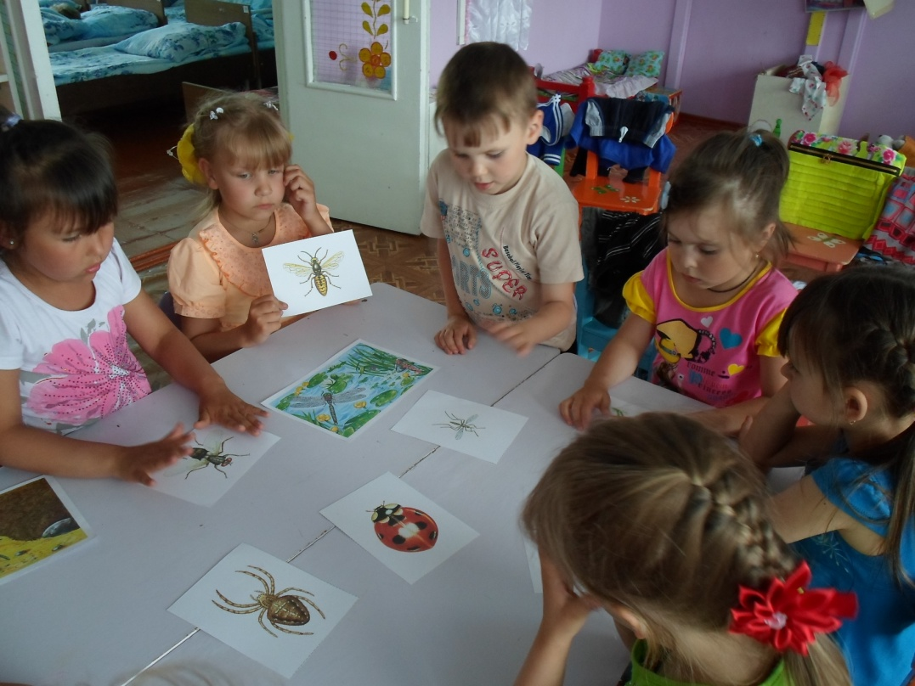
Изучаем Вредителей:

Slide 8
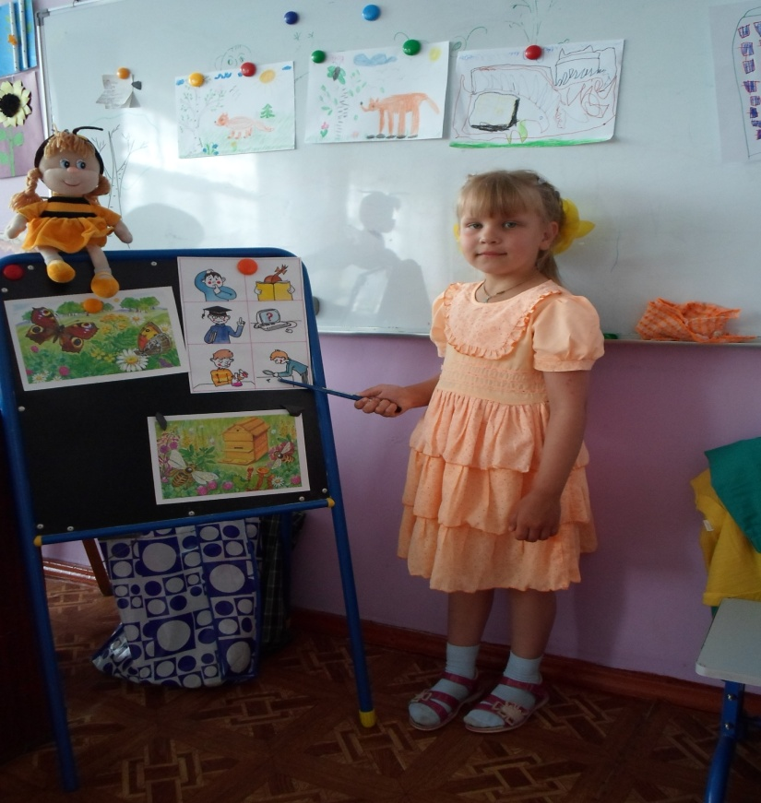
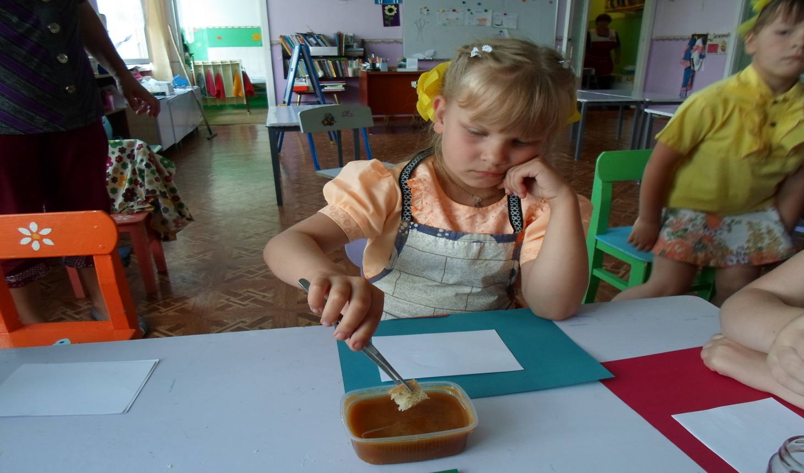
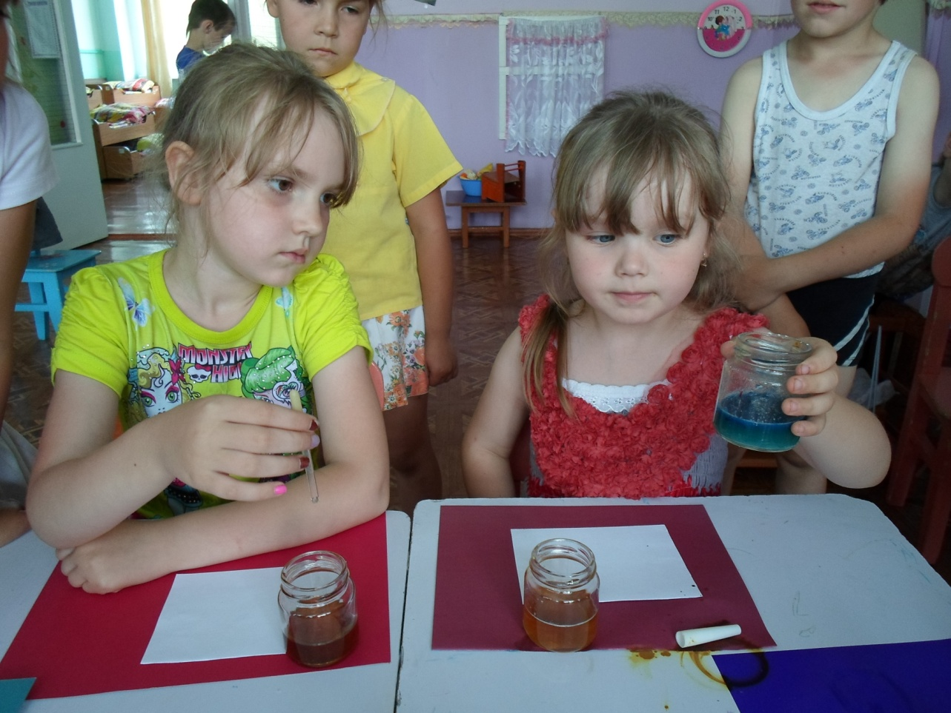
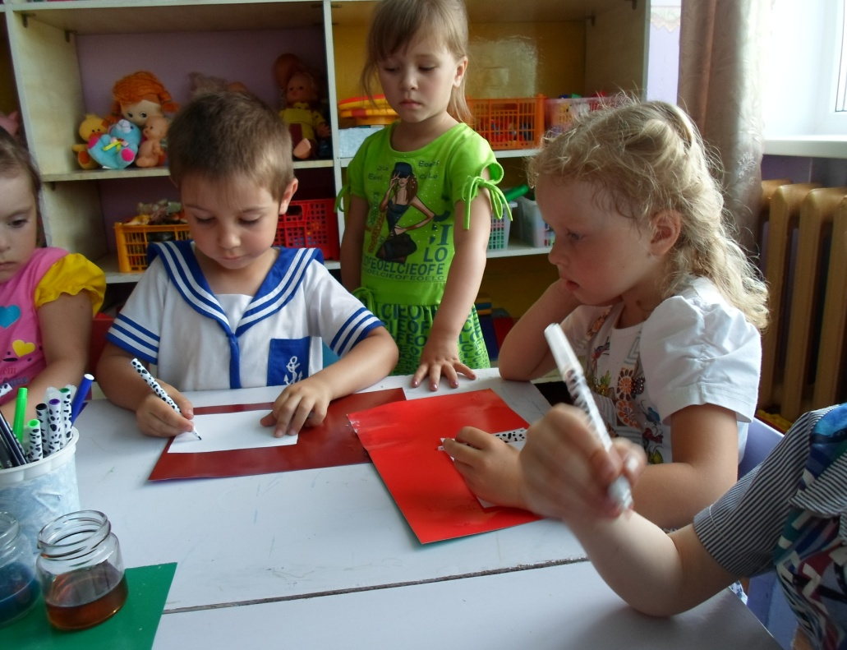

Slide 9
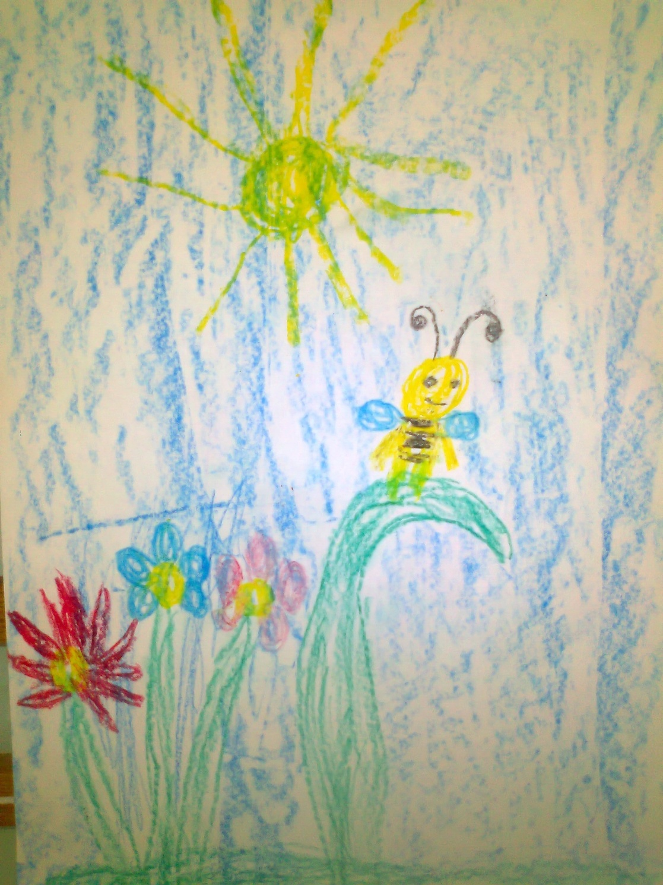
1.Детская энциклопедия «Я познаю мир»Под ред. Хинн О.М..:АСТ 2. Увлекательные опыты и эксперементы 3. «на пасеке» С. Иванов .: издательство «Детская литература» 4. Целебный улей» Суворин А.В. «Апиас»1992,Красноярск 5.Энциклопедия пчеловода «Пчела медоносная» Н.В. Беляев 6. Газета о пчеловодстве «Пасека России» 7. Журналы «Пчеловодство» 8.Мультипликационные фильмы: «Пчела Майя», «Винни пух и все-все-все», «маша и медведь» 9. Видеофрагменты фильмов BBC «жизнь насекомых» 10. Познавательная презентация «Пчёлы» Р.А. Егорова 11. Юному пчеловоду И.А. Шабаршов 12. Детское исследование как метод обучения старших дошкольников И. А. Савенков
Список литературы:

